Slide 1

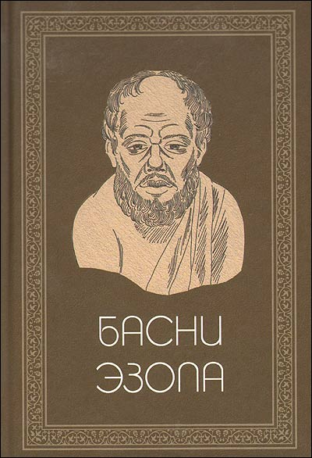
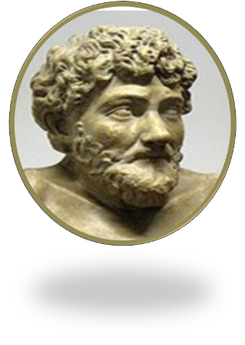
Урок литературы в 5 классе
Басни Эзопа
Учитель литературы
Салимова Мадина Ганиятулловна
МОУ «Гуманитарная гимназия»
Сафоново - 2010

Slide 2

Показать
роль басни в литературе разных времён и народов,
обличение в басне несправедливых общественных порядков и недостатков людей;
закрепить изученное по теории литературы:
басня, мораль, аллегория, метафора, ирония;
Формировать
навыки выразительного чтения,
внимание к художественной детали;
Способствовать развитию
образного и аналитического мышления,
творческой фантазии.

Slide 3
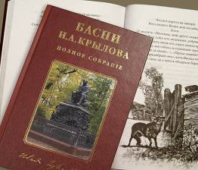
Басня
Басня — один из древнейших литературных жанров,
короткий занимательный рассказ в стихах или прозе с обязательным нравоучительным выводом. Древней Греции был знаменит Эзоп (VI—V века до нашей эры), писавший басни в прозе.
Мораль – нравоучение, поучение. Басня содержит мораль, чтобы автор мог показать собственное отношение к рассказанному в басне, донести до читателя авторскую идею.

Slide 4
Приёмы баснописцев
- При помощи каких приёмов писатели-
баснописцы выражали свои мысли?
- Аллегория – иносказание;
метафора – употребление слов в переносном значении для определения предмета на основе сходства значения, уподобления;
ирония – скрытая насмешка, иносказание).

Slide 5
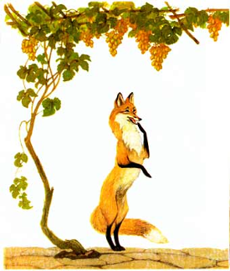
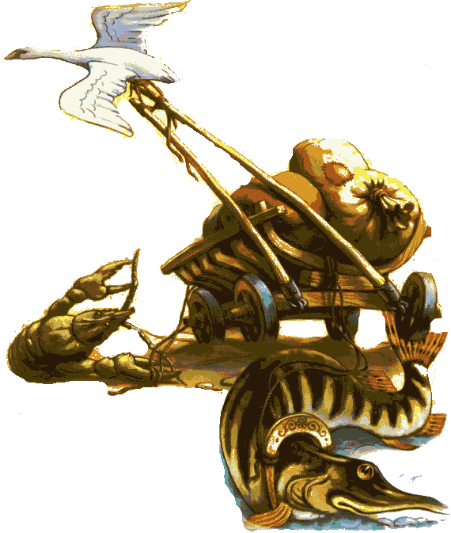
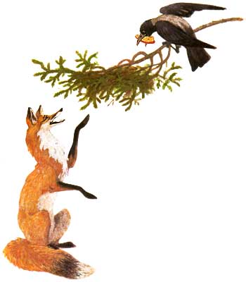

Аллегория
Иносказание в басне заключается в том, что главными героями являются животные.
Они не имеют собственных имён.
За их обобщёнными образами скрываются люди с их характерами
и недостатками.

Slide 6
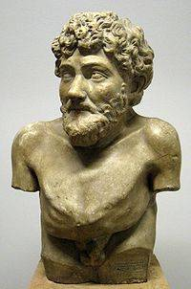
Эзоп
(VI—V в. до н. э.)
- полулегендарный раб
с острова Самос,
живший в VI в. до н. э.,
автор множества басен,
ставших достоянием
европейской – земной культуры.
Его сюжетами пользовались
такие мастера басни, как
Лафонтен и Крылов.
Его афоризмы вошли в нашу жизнь...
Эзо́п 150 до н. э. Рим
(Villa Albani коллекция)

Slide 7

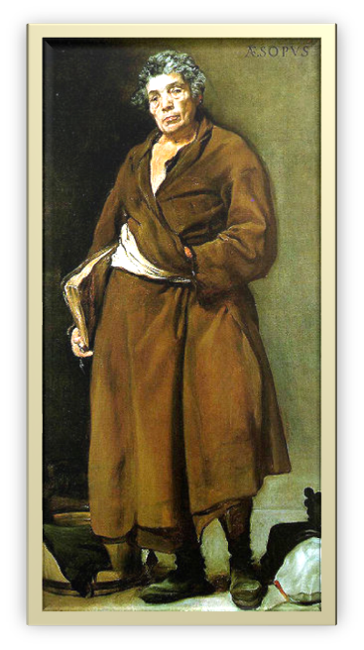
Известно, что Эзоп был рабом. Благодаря своему уму он добился свободы.
Даже правители Греции прислушивались к его советам, выраженным в иносказательной форме. В своих баснях под видом животных Эзоп высмеивал глупость, жадность и другие пороки людей. Многие принимали это на свой счёт.
Чтобы отомстить Эзопу, обиженные им люди подложили в его котомку золотую чашу, украденную из храма. Согласно легенде, когда Эзопа схватили, его должны были либо казнить, либо он снова должен был признать себя рабом – и тогда хозяин уплатил бы штраф, а Эзоп сохранил бы жизнь.
Эзоп не захотел терять свободу и выбрал смерть свободного человека.
Картина Диего Веласкеса (1639 – 1640)

Slide 8
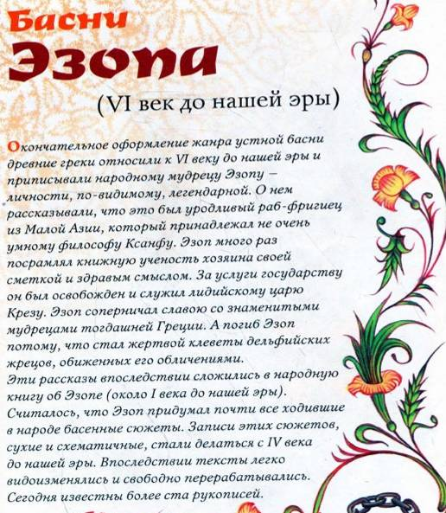

Slide 9



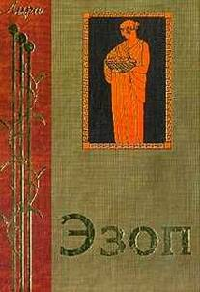

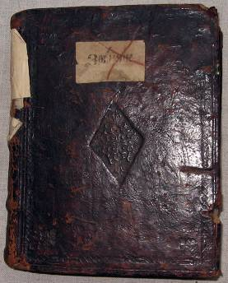
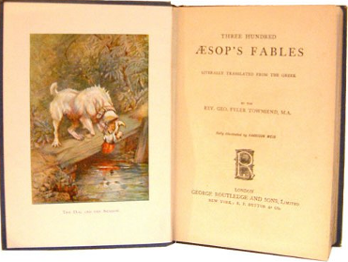


Slide 10
Эзоп. «Крестьянин и дети»
Один крестьянин-виноградарь
Участок свой из края в край
Возделывал всегда, как надо,
Чтоб был высоким урожай.
Поняв, что дни уж сочтены,
Подумал, как найти бы средство,
Чтоб глупые еще сыны
Не растранжирили наследство.
Вот, сыновей к себе позвав,
Сказал, лозу не указав,
Что под лозой зарытый клад
В наследство им оставить рад.
Он умер. Сыновья, не зная
Где спрятан клад, лопаты взяли
И землю всю перекопали;
Клад не нашли, но урожая
Добились в этот год такого
Невиданного, право слово:
Он их обогатил стократ
Щедрее, чем заветный клад.
С тех пор известно на миру,
Что клад для человека - труд.

Slide 11
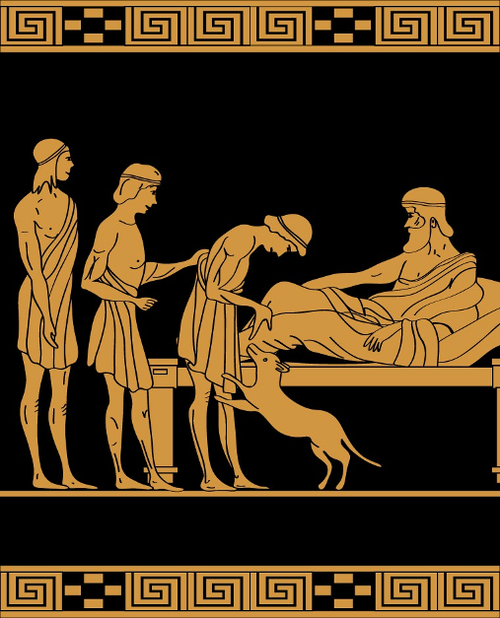


Slide 12
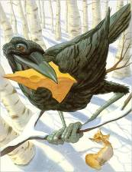
Ворон и лисица.
Ворон унёс кусок мяса и уселся на дерево. Лисица увидела, и захотелось ей заполучить это мясо. Стала она перед вороном и принялась его расхваливать: уж и велик он, и красив, и мог бы получше других стать царём над птицами, да и стал бы, конечно, будь у него ещё и голос. Ворону и захотелось показать ей, что есть у него голос: выпустил он мясо и закаркал. А лисица подбежала, ухватила мясо и говорит: «Эх, ворон, кабы у тебя ещё и ум был в голове, - ничего бы тебе больше не требовалось, чтобы царствовать».
Вспомните аналогичную басню И.А.Крылова .

Slide 13


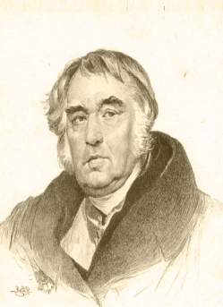
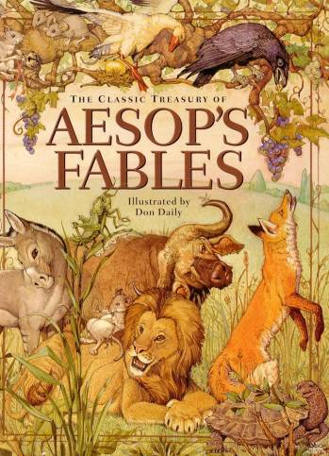
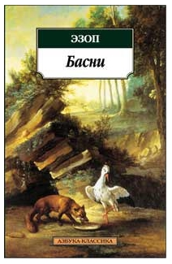


Slide 14

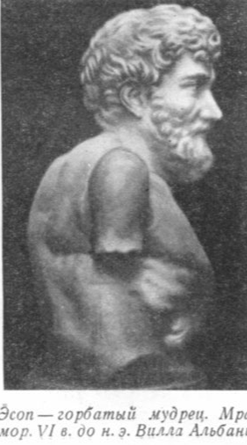
Благодаря Эзопу в обиходе появилось выражение «Эзопов язык». Что означает это выражение?
- Иносказательное выражение мыслей.
- С какой целью поэты пользовались Эзоповым языком?
- Эзопов язык, понятный искушённому читателю, позволял избегать преследований властей и выражать запретные мысли при помощи различных приёмов.

Slide 15




Источники
bookz.ru/authors/ezop/basni_176.html копия ещё
http://ru.wikipedia.org/wiki/Файл:Diego_Velasquez,_Aesop.jpg
Анастасия Федоркова. Иллюстраиция к басне Эзопа "Крестьянин и дети" –2010-08-20 17:02:03 freelance.ru/users/Nastenka/?work=559
БАСНИ Эзопа и Трубниковой Надежды Михайловны
© Copyright Трубникова Надежда Михайловна (kontrataka@yahoo.com)
Размещен: 19/03/2009, изменен: 19/03/2009. 14k.

Slide 16




